Slide 1
Использование социальных сетей и сайта педагога как формы работы с родителями

Slide 2





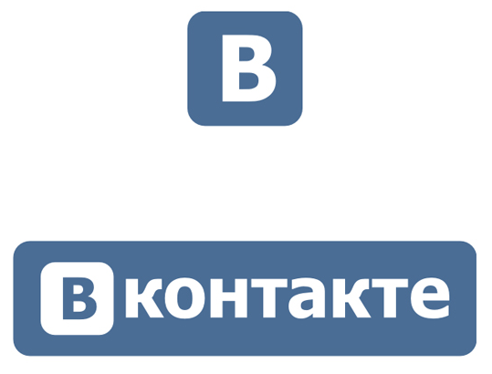


Slide 3
К преимуществам использования интерактивных площадок во взаимодействии с семьей дошкольников, можно отнести:
возможность демонстрировать документы в различных форматах: аудио, видео, фото;
возможность использовать индивидуальный подход к каждому конкретному родителю;
возможность сочетания индивидуальной и групповой форм работы с родителями;
возможность быстро доводить информацию до родителей;
возможность вносить информационные изменения и дополнения;
возможность оперативно получать обратную связь от родителей
возможность проводить опросы и быстро обрабатывать информацию.

Slide 4
Использование сайта педагога и социальных сетей позволяет решать следующие педагогические задачи:
• Повысить педагогическую грамотность родителей,
• Вовлечь родителей в процесс обучения и развития собственного ребенка;
• Сформировать позитивные, доверительные взаимоотношения между детским садом и семьей,
• Создать условия для диалога, обмена опытом, мнениями;
• Познакомить родителей с образовательным процессом и режимными моментами жизни ребенка в детском саду;
• Гармонизировать детско – родительские отношения;
• Повысить ответственность родителей за отношение ребенка к коллективу сверстников и сотрудникам ДОУ.

Slide 5
Способ № 1. Сайт ДОУ
Восемь преимуществ виртуального общения с родителями
1. Повышает активность и включенность родителей в образовательную деятельность ДОО.
2. Экономит время на информирование родителей.
3. Позволяет быстро получать обратную связь.
4. Обеспечивает общение в режиме реального времени и допускает отложенные ответы (мессенджеры, группа в социальной сети).
5. Дает возможность сочетать индивидуальную и групповую формы взаимодействия.
6. Создает условия для диалога с педагогами и родителями других детей (чаты, блоги).
7. Позволяет продемонстрировать текстовые, видео- и фотоматериалы.
8. Обеспечивает достаточный уровень приватности для личных обращений (мессенджеры)
Минусы. Если хотите проинформировать родителей о мероприятии в ДОУ, лучше дублировать информацию на разные каналы общения. Не все родители – постоянные посетители сайта. Кроме того, сайт обеспечивает в основном одностороннюю связь. Раздел «Задай вопрос» или «Отправить письмо руководителю» не предполагает мгновенного ответа. Чтобы родители и педагоги могли общаться на сайте, создайте для этого форум.

Slide 6
Способ № 2. Форум на сайте ДОУ
Суть работы форума на сайте ДОУ в том, что посетители создают свои темы и обсуждают их с другими посетителями (родителями и педагогами). Внутри темы также могут устраиваться опросы.
Плюсы. Форум – хорошее дополнение сайта. После того как родители посетили сайт, они могут оставить вопросы, комментарии, пожелания по наполнению сайта. Если форум «живой», содержательный, то он будет стимулировать родителей чаще посещать сайт ДОУ.
Еще один плюс форума – возможность общаться в удобное время и подробно обсуждать интересующую проблему.
Минусы. Форум требует постоянного внимания со стороны куратора сайта ДОУ. В дискуссиях на форуме обязательно должны участвовать педагоги и предлагать темы для обсуждения. Для этого им приходится специально выделять время. Кроме того, если вопросы на форуме долго остаются без ответов, родители перестают посещать его.

Slide 7
Способ № 3. Блоги и странички педагогов
Блоги и странички приобретают большую популярность среди педагогов. Здесь можно разместить информацию о своей профессиональной деятельности и достижениях, а также рекомендации по развитию и воспитанию детей дошкольного возраста.
Плюсы. Материалы, которые педагог размещает на своей страничке или в блоге, демонстрируют родителям его профессиональные интересы, знания и навыки. Это повышает авторитет педагога, формирует уважение и доверие к нему.
Педагог может записать и разместить в блоге видеоконсультацию для родителей, которые пропустили собрание в группе. В режиме онлайн можно консультировать родителей, дети которых испытывают трудности в обучении.
Минусы. Чтобы создать и вести блог или личную страницу, педагог должен иметь специальные знания и умения. Помимо технических вопросов, нужно знать, о чем и как писать, чтобы посетителям было интересно. Кроме того, это отнимает много времени, ведь заниматься блогом или страничкой придется в нерабочее время.

Slide 8
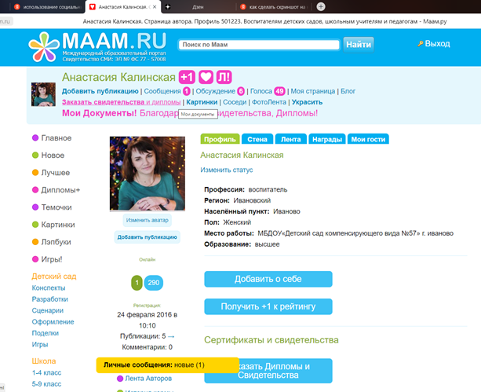
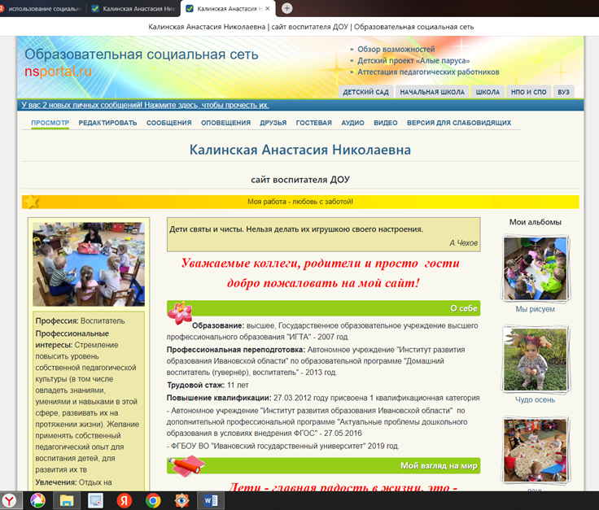
Цели персональных сайтов, блогов, личных страниц педагогов :
• Систематизировать накопленные в процессе педагогической деятельности электронные образовательные ресурсы.
• Обобщить педагогический опыт с использованием системы Интернет.
• Открыть дополнительные возможности общения в режимах online, offline с коллегами, учащимися и их родителями.
• Рассказать о личности педагога, его достижениях и успехах его учеников.
• Использовать электронные образовательные ресурсы сайта в образовательном процессе ДОУ.

Slide 9
Способ № 4. Электронная почта
С помощью электронной почты родители получают информацию о жизни группы, мероприятиях в ДОУ. Кроме того, воспитатели рассылают им практические материалы (например, стихи для заучивания с ребенком к празднику, памятки, фото) и личные сообщения.
Плюсы. Электронную почту группы легко создать и использовать. В ней можно хранить разную информацию и пересылать файлы в виде обычных и форматированных текстов, изображений, аудио и видео. Такой формат общения гарантирует быструю доставку сообщений, позволяет отправлять письма всем родителям группы, что экономит время педагога.
Минусы. Электронную почту нужно постоянно проверять, чистить от спама и неактуальных писем. Она не предполагает общение в режиме реального времени. Если вы написали поздно вечером, то родитель, скорее всего, ответит с задержкой. Кроме того, он может долгое время не проверять ящик, а потом нечаянно удалить ваше письмо вместе со спамом или сменить адрес электронной почты и не предупредить.

Slide 10
Способ № 5. Группа в социальной сети
Наличие группы в социальной сети позволяет популяризировать деятельность ДОУ, информировать большое количество посетителей об интересных событиях, обсуждать достижения педагогов и воспитанников. Чтобы создать такую группу, проведите опрос среди родителей и выясните, какой социальной сетью пользуется большинство из них.
Плюсы. В социальной сети родители могут общаться в любое время, когда им удобно, обсуждать детали предстоящего мероприятия и делиться впечатлениями о прошедших праздниках и досугах. К общению в группе могут присоединиться специалисты ДОУ. Здесь можно провести опрос среди родителей и оперативно собрать информацию, разместить ссылки на методическую литературу, фото- и видеоматериалы.
Минусы. Общение в социальной сети может свести к минимуму живое общение с родителями. Кроме того, если сразу не оговорить с родителями правила группы, она превратится в ленту бесполезных постов. К группе могут присоединиться посторонние пользователи, размещать рекламу, запрещенные материалы, некорректно высказываться. Поэтому не оставляйте доступ к группе открытым, проверяйте запросы на вступление в группу и материалы, которые предлагают разместить.

Slide 11
Способ № 6. Чат в мессенджерах
Мессенджеры – программы, с помощью которых пользователи обмениваются быстрыми сообщениями (Viber, WhatsApp, Skype, Telegram). Их используют и педагоги, и родители. Однако радость от того, что теперь можно «поймать» постоянно занятого родителя, быстро сменяется на раздражение, когда родители начинают писать педагогам круглосуточно. Чтобы этого не произошло, пользуйтесь мессенджерами правильно.
Плюсы. Мессенджеры позволяют быстро обмениваться информацией, передавать текстовые сообщения, звуковые сигналы, изображения, видео. С их помощью можно отправить фото с фрагментами занятия родителям. Это особенно актуально в период адаптации ребенка к детскому саду. Используйте мессенджеры для личной переписки и отдельно создайте чат группы. Это позволит общаться со всеми родителями группы и обеспечить приватность для решения личных обращений.
Минусы. В чат группы родители могут писать ночью и рано утром, сообщать, что их ребенок не придет в детский сад, скидывать картинки с пожеланиями хорошего дня, новости из интернета, советовать магазины с игрушками и детской одеждой. Чтобы этого не происходило, оговорите с ними правила общения в чате.

Slide 12
Сделаем вывод и обозначим преимущества использования возможностей социальных сетей, мессенждеров и сайтов педагога во взаимодействии с семьями дошкольников:
• минимизация времени доступа родителей к информации;
• возможность воспитателя продемонстрировать любые документы, фотоматериалы;
• обеспечение индивидуального подхода к родителям воспитанников;
• оптимальное сочетание индивидуальной работы с родителями и групповой;
• рост объема информации;
• оперативное получение информации родителями;
• обеспечение диалога воспитателя и родителей группы;
• оптимизация взаимодействия педагога с семьей.

